Slide 1
Развитие речи
через различные
виды деятельности.

Slide 2
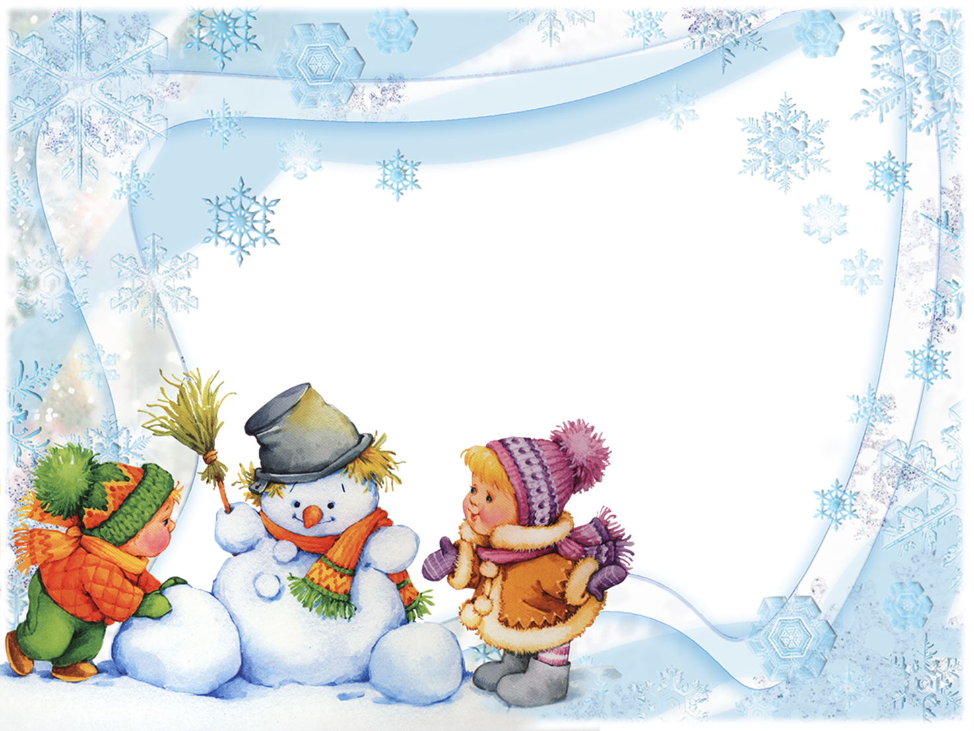
Речь – это инструмент развития высших отделов психики человека. Обучая ребенка родной речи, взрослые способствуют развитию его интеллекта и высших эмоций, подготавливают условия для успешного обучения в школе. Чтобы ребенок своевременно и качественно овладел устной речью, необходимо, чтобы он пользовался ей как можно чаще, вступая в контакт со сверстниками и со взрослыми, т.е. обладал определенной речевой активностью. При нормальном становлении речи этот процесс протекает незаметно, сам собой, а педагогически правильная организация жизни и общения детей позволяет ускорить формирование речевой активности.

Slide 3
В настоящее время проблема развития речи становится особенно актуальной. Все больше с каждым годом в садик поступают детей с различными недостатками речи. К сожалению занятость родителей, недостаток общения родителей со своими детьми, игнорирование речевых трудностей, лишь увеличивает число дошкольников с недостатками речи. Дома ребёнок проводит мало времени в обществе взрослых (всё больше за компьютером, у телевизора или со своими игрушками), редко слушает рассказы и сказки из уст мамы с папой, а уж планомерные развивающие занятия дома по освоению речи – вообще редкость. То, что ребенок получает в детском саду, ту работу которую проводят с ним воспитатели, а в старших группах и логопеды, не достаточно. Многие родители полагаются в решении проблемы на детский сад, но только совместными усилиями можно достичь результата. И тогда к моменту поступления в школу у ребенка не возникнет ни каких проблем

Slide 4
Овладение речью в возрасте от 3 до 7 лет имеет ключевое значение, ведь этот период наиболее сенситивен к ее усвоению.
Дошкольный возраст – это период активного усвоения ребенком разговорного языка, становление и развитие всех сторон речи: фонетической, лексической, грамматической. Чем раньше будет начато обучение родному языку, тем свободнее ребенок будет им пользоваться в дальнейшем.
В идеале у ребенка старшего дошкольного возраста (5-7 лет) речь должна быть чистой, внятной, без нарушений звукопроизношения, ведь в этом возрасте заканчивается процесс овладения звуками. Возрастает речевая активность. Дети в этом возрасте не только задают вопросы, но и сами отвечают на поставленные вопросы взрослого охотно, и подолгу, рассказывают о своих наблюдениях и впечатлениях.

Slide 5
Очень часто родители малышей раннего возраста задают следующие вопросы: «Когда ребенок начинает говорить?», «Почему ребенок в 2 года до сих пор молчит?», «Как научить малыша разговаривать?» и т.д. Сразу следует отметить, что развитие речи детей раннего возраста – это сложный психологический процесс, который связан с индивидуальными особенностями, с физическим и умственным развитием ребенка и многими другими факторами. Поэтому, главная ошибка всех родителей – сравнивать успехи своего ребенка с успехами чужих детей. Заставить малыша говорить никогда не получится даже у самых строгих воспитателей и родителей. А вот постараться помочь ему в развитии речи может каждый.

Slide 6
три основные и ведущие задачи по развитию речи детей:
1) развивать связную речь ребенка, его речевое творчество через практическую деятельность;
2) учить детей овладевать родным языком в процессе расширения и углубления знаний об окружающем;
3) развивать у детей потребность в общении как первейшего условия успешной деятельности.

Slide 7
Для реализации поставленных задач воспитателю необходимо:
- формировать речь детей через развитие познавательной деятельности (как самостоятельной, так и специально организованной)
- ежедневно организовывать разнообразную самостоятельную деятельность детей (игровую, художественно-речевую, продуктивную и т. д.,
- ежедневно предусматривать индивидуальное речевое общение с ребенком (по его личным вопросам, по литературным произведениям, с использованием малых форм фольклора, по рисункам детей и т. п.,

Slide 8
Методы развитияречи Наглядные: Непосредственное наблюдение и его разновидности (Наблюдения в природе, экскурсии) Опосредованное наблюдение (изобразительная наглядность: рассматривание игрушек и картин, рассказывание по игрушкам, картинам) Словесные: чтение и рассказывание художественных произведений, заучивание наизусть, пересказ, обобщающая беседа, рассказывание без опоры на наглядный материал. Практические: дидактические игры, игры - драматизации, инсценировки, дидактические упражнения, пластические этюды, хороводные игры.
Средства развития речи: общение взрослых и детей, культурная языковая среда, обучение родной речи на занятиях, художественная литература, изобразительное искусство, музыка, театр, занятия по другим разделам программы.

Slide 9
В работе при формировании речевого развития должны использоваться не только традиционные формы, методы и приемы, но и нетрадиционные.

Slide 10
Нетрадиционные формы работы с детьми по формированию связной речи.
ТРИЗ (теории решения изобретательских задач)
Умелое использование приемов и методов ТРИЗ успешно помогает развить у дошкольников изобретательскую смекалку, творческое воображение, связную речь.
ТРИЗ – это система коллективных игр, занятий, призванная не изменять основную программу, а максимально увеличивать ее эффективность.
Мнемотехника – это система методов и приемов, обеспечивающих успешное освоение детьми знаний об окружающем мире, эффективное запоминание структуры рассказа, сохранение и воспроизведение информации, и конечно развитие речи.

Slide 11
Как любая методика, работа по мнемотехнике строится от простого к сложному. Поэтому лучше начать свою работу с простейших мнемоквадратов, в которых изображены 4 – 5 схематичных рисунков. Эффективно их можно применять при пересказе небольших и доступных по содержанию текстов, тем самым поддерживать интерес и развивать речевую активность. Когда дети научаться использовать мнемоквадраты, постепенно можно вводить мнемотаблицы.
Мнемотаблица - это графическое или частично графическое изображение персонажей сказки, явлений природы, некоторых действий и др. Мнемотаблица должна быть понятна детям. Опорным в таблице является изображение главных героев сказки, а так же те предметы, действия и явления, которые «завязаны» вокруг них.
Мнемотаблицы используются: для обогащение словарного запаса, при обучении составлению рассказов, при пересказах художественной литературы, при отгадывании и загадывании загадок, при заучивании стихов.

Slide 12
Речевое развитие детей любого возраста – важнейшая из всех образовательных областей. Не менее важно познавательное или физическое развитие, художественно-эстетическое или социально-коммуникативное.
Возможно ли полноценное развитие детей в любой из этих образовательных областей без речи, без общения, без коммуникативной деятельности? Познавательное развитие – это всегда многочисленные вопросы-ответы, объяснения, постановка проблем, уточнение, чтение. Физическое развитие не может обойтись без правил, команд и объяснений, а художественно-эстетическое без художественных образов, стихов, литературных текстов, их обсуждений. Уже в самом названии социально-коммуникативной области звучит необходимость использования речевых средств для реализации намеченных задач. Поэтому без речевого общения не обходится не одна образовательная область.

Slide 13
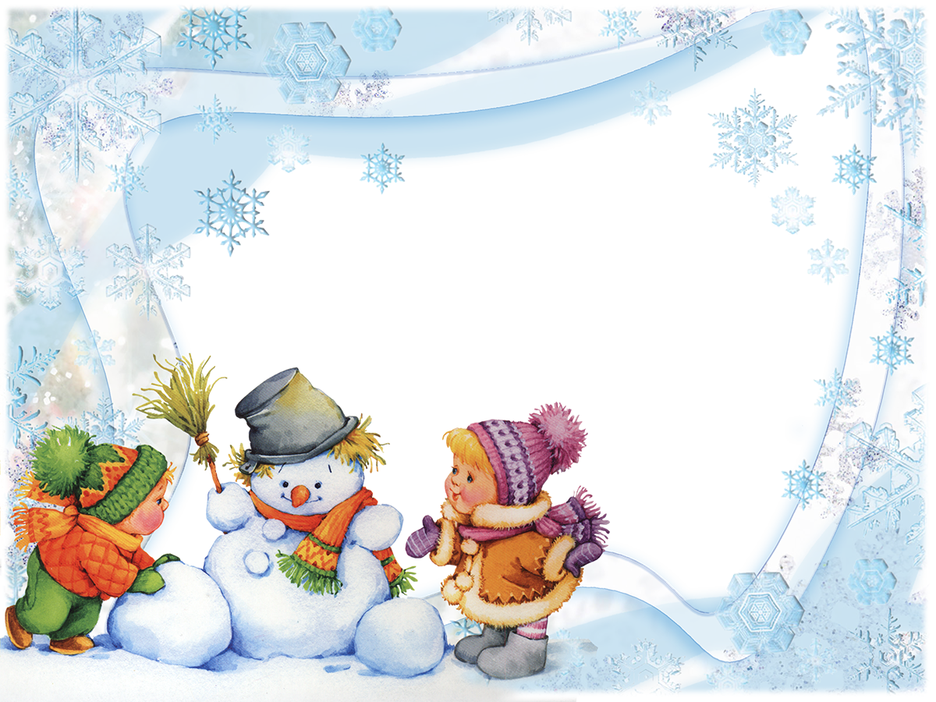
Развитие речи и художественно – эстетическое развитие
Изобразительная деятельность имеет большое познавательное и воспитательное значение. Художественное творчество - уникальное средство для развития мелкой моторики и речи в их единстве и взаимосвязи.
Чем больше ребенок умеет, хочет и стремится делать руками, тем он умнее и изобретательнее. По мере совершенствования мелкой моторики идет развитие речевой функции. Функция руки и речь развиваются параллельно. В процессе продуктивной деятельности детей можно учить анализировать формы, наблюдать, сравнивать, выделять черты сходства и различия предметов по величине.

Slide 14
Изобразительная деятельность имеет большое познавательное и воспитательное значение. Художественное творчество - уникальное средство для развития мелкой моторики и речи в их единстве и взаимосвязи.
Чем больше ребенок умеет, хочет и стремится делать руками, тем он умнее и изобретательнее. По мере совершенствования мелкой моторики идет развитие речевой функции. Функция руки и речь развиваются параллельно. В процессе продуктивной деятельности детей можно учить анализировать формы, наблюдать, сравнивать, выделять черты сходства и различия предметов по величине.

Slide 15
Когда ребёнок изображает простейшие предметы и явления, он познаёт их, у него формируются первые представления. Сначала малыши просто черкают карандашом или фломастером, потом начинают рисовать округлые линии и прочие загогулины. Специалисты называют такой период доизобразительным. Сейчас для ребенка не важен результат. Ему интересен сам процесс! Попробуйте придумывать вместе с ребенком, что же это он нарисовал, спрашивайте, что это… Такое внимание подстегнет интерес крохи к рисованию. Вскоре он будет не только «закалякивать» лист бумаги, но и объяснять: «Это – курочка, ко-ко-ко, зернышки клюет. А это – машина поехала…».
Когда ребенок лепит, развивается его мелкая моторика, что, в свою очередь, влияет на развитие речи и мышления, к тому же лепка благотворно влияет на нервную систему в целом и стимулируется развитие творчества ребёнка.
В моей группе дети очень любят рисовать и лепить. Эти виды деятельности предполагает совместное творчество взрослого и ребенка, развивает речь, фантазию и творчество.

Slide 16
Музыкальное развитие
Большинство детских песенок состоит из простых, часто повторяющихся слов, а основным средством овладения языком и развития речи является повтор. Дети даже не осознают, что через повторение они заучивают слова, так как произносят их снова и снова, запоминание куплетов из песен развивает умение составлять фразы и предложения. И сами того не замечая, дети изучают основы поэзии! Пение требует четкой работы артикуляционного аппарата (губ, языка), это, конечно, помогает развитию четкой дикции ребенка.

Slide 17
Речь ребенка можно развивать через другие виды музыкальной деятельности. Например, через музыкальные пальчиковые игры. Как известно, развитие мелкой моторики положительно влияет на активизацию речевых центров в головном мозге. Малышам нравятся потешные игры с пальчиками. Приговаривая при этом веселые стишки, напевая короткие попевки («Сорока-ворона», «Ладушки», «Водичка, водичка, умой мое личико»), можно превратить развивающие упражнения в увлекательное развлечение. Песни, сопровождающиеся жестами, движениями, способствуют не только прочному запоминанию, но и развитию координации движений. Получается, что мы «раскрашиваем» песню с помощью простых движений.

Slide 18
Не маловажную роль в развитии речи, пополнении словарного запаса ребенка играет художественная литература.

Slide 19
Произведения литературы способствуют развитию речи, дают образцы русского литературного языка, обогащают словарный запас новыми словами, поэтической лексикой, образными выражениями. Иллюстрации к произведениям помогают ребенку изложить свое отношение к прослушанному, используя готовые языковые формы.
Чтение литературных произведений раскрывает перед детьми все неисчерпаемое богатство русского языка, способствует тому, что они начинают пользоваться этим богатством в обыденном речевом общении и в самостоятельном творчестве.
Потешки отлично развивают речевой слух ребенка: умение различать звуки, близкие по звучанию, ритм и плавность речи, интонацию и выразительность

Slide 20
Пословицы и поговорки учат детей ясно, лаконично и выразительно высказывать свои мысли и чувства, интонационно окрашивая свою речь. При этом развивается умение творчески использовать слово, умение образно мыслить .
Особая ценность в решении задач словарной работы заключается в обучении отгадыванию загадок. На таких занятиях осуществляется закрепление знаний об особенностях предметов и соответствующего словаря.
Большим плюсом в работе с детьми по речевому развитию является то, что детский сад сотрудничает с библиотекой с которой совместно проводятся мероприятии для детей: инсценировки сказок, выставки, обзор литературы и т.п.

Slide 21
дыхательная и пальчиковая гимнастика
Дыхательные упражнения улучшают полноту речевого дыхания, ритмику организма, развивают самоконтроль и произвольность.
Зрительная гимнастика позволяет расширить поле зрения, улучшить восприятие. Однонаправленные и разнонаправленные движения глаз и языка развивают межполушарное взаимодействие и повышают энергетику организма.
Пальчиковые игры и упражнения, систематически используемые на занятиях, оказывают стимулирующее влияние на развитие речедвигательных зон коры головного мозга, что благоприятно отражается на развитие речи детей. Они способствуют ориентировке в пространстве ,развитию координации движений и даже постановке звуков. Кроме того, они вызывают у детей положительный эмоциональный отклик.

Slide 22
Развитие речи в процессе познавательного развития

Slide 23
Экскурсии, беседы, наблюдения и прогулки
С целью обогащения содержания речи, развития словаря, воспитания желания использовать в речи средства интонационной выразительности с детьми необходимо проводить экскурсии, наблюдения за окружающей действительностью, рассматривание картин, беседы на интересующие детей темы, в ходе которых создается условия, побуждающие ребенка к связному высказыванию:. «Наша группа», «Моя семья», «Наша Родина- Россия», «Что у меня внутри». «Золотая осень», «Что такое транспорт», «Зачем нужны правила дорожного движения», и многие другие.
Прогулка - это не только важный режимный момент, но и замечательный способ развития речи ребёнка. Территория детского сада разнообразная и интересна во все времена года. На прогулках дети отмечают все, что они видят вокруг себя и стараются выразить свое впечатление словами.

Slide 24
Природа является обстановкой наиболее естественной и могущественной в своем воспитательном воздействии. Она не только закаляет здоровье и силы ребенка, но и благоприятно воздействует на обогащение и развитие языка детей. Работа детей на воздухе, в саду и огороде, постепенное знакомство с миром животных, растений, насекомых, со всеми видами производств и человеческого труда способствует увеличению и систематизированию запаса их знаний , развивает и обогащает речь.

Slide 25
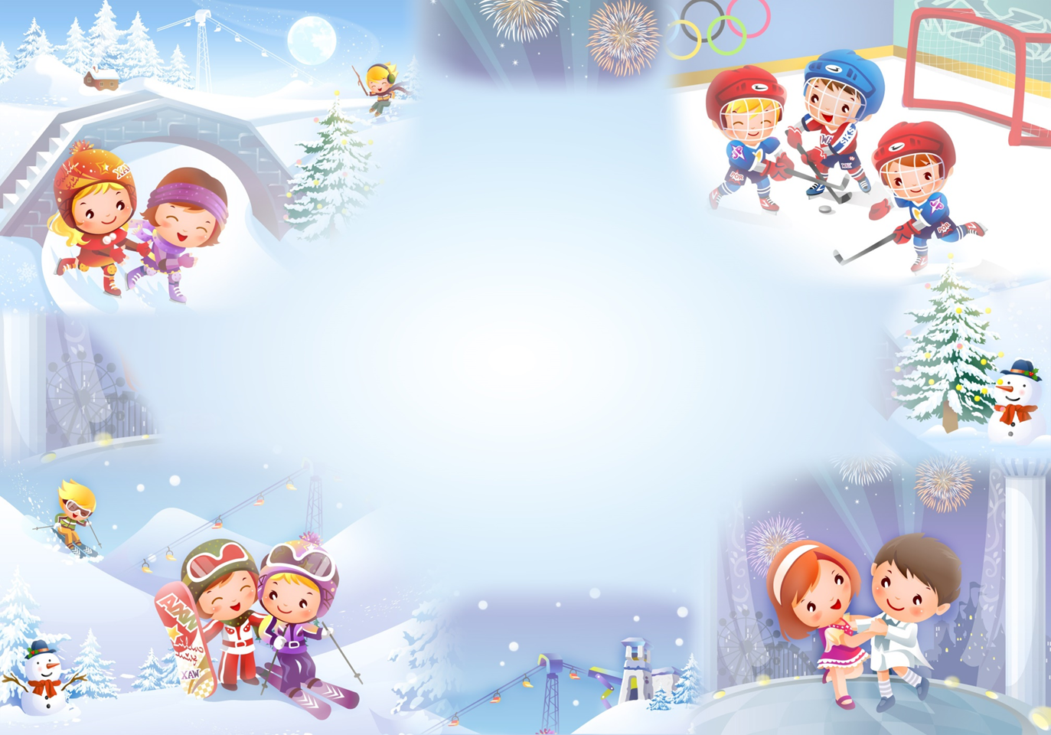
Одним из самых действенных средств познавательно-речевого развития дошкольников является игра.

Slide 26
Если во время организованной образовательной деятельности ребёнок получает знания, то во время игры он имеет возможность отразить знания об окружающем мире, поделиться с этими знаниями с товарищами, найти единомышленников по интересам. Отдельные виды игр по-разному действуют на познавательно-речевое развитие.

Slide 27
Сюжетно-ролевые игры расширяют представления об окружающем мире, способствуют развитию речевого диалога. Игровые действия повышают умственную активность детей, ставят их в такие обстоятельства, которые требуют нужного высказывания, развивают умение использовать вежливые формы обращения, умение выражать эмоционально-положительное отношение к собеседнику с помощью средств речевого этикета.
В подвижных играх у детей развивали умение игрового и делового общения со сверстниками, желание участвовать в совместной коллективной деятельности; умение учитывать в процессе игры настроение, эмоциональное состояние сверстников.

Slide 28
Одним из важных условий успешности в развитии речи в ходе подвижных игр является заинтересованность в них самих детей. Поэтому все игры, организованные воспитателем, должны проводиться эмоционально, живо и непринужденно.
Дидактическая игра пополняет и активизирует словарь, формирует правильное звукопроизношение, развивает связную речь, умение правильно выражать свои мысли.
С помощью дидактических игр обогащается словарный запас детей. Так же они используются для закрепления словаря детей (существительные, прилагательные, глаголы, названия цвета, пространственные понятия, предлоги и т. д.) . Развивается речь, память, внимание, логическое мышление, зрительная память. Закрепляется культура поведения, навыки общения.

Slide 29
Игры для развития мелкой моторики рук

Slide 30
Развитие мелкой моторики благотворно влияет на развитие речи ребёнка, т.к. все движения организма и речевая моторика имеют единые механизмы. Следовательно, движения руки всегда тесно связаны с речью и способствуют её развитию.

Slide 31
Хорошими помощниками для развития мелкой моторики являются:
Игрушки-шнуровки - дают возможность придумать множество игр;
Кубики и пирамидки – развивают не только мелкую моторику и пространственное мышление, но и внимание и логику;
Конструкторы - развивают пространственное мышление, моторику, творческие способности;
Рамки и вкладыши - способствуют развитию мелкой моторки рук, самостоятельности, внимания, цветового восприятия предмета, логического и ассоциативного мышления;
Пазлы –дают возможность развития внимания, сообразительности, логического мышления, координированной работы глаз и кистей рук;
Мозаика - способствует развитию мелкой моторики, сообразительности и творческих способностей ребенка.

Slide 32
ТРУД
Важную роль в развитии речи детей играет формирование навыков самообслуживания и элементов труда – дежурства детей, сервировка стола, уборка посуды после еды, раздача материалов и пособий, приготовленных воспитателем для занятий и т.д
В ходе выполнения детьми трудовых поручений и наблюдения за трудовой деятельностью взрослых развиваются и совершенствуются навыки пользования самостоятельной активной речью, осуществляется коррекция общего и речевого поведения, закрепляются формы вежливого обращения.

